Slide 1
«Путешествие в страну сказок»
образовательная практика
Урунова Анастасия Денисовна
ГКОУ ВО «Специальная (коррекционная) общеобразовательная школа-интернат г. Киржача»
г. Киржач, ул. Ленинградская, д. 55
maminfen@gmail.com, 89088559549

Slide 2
Данная практика представляет собой комбинированное занятие по внеклассному чтению с элементами творчества, в ходе которого обучающиеся исследуют выбранную ими книгу в процессе выполнения интересных заданий: характеризуют героев, выстраивают сюжетную линию, формируют своё мнение о книге и т.п. Практика включает в себя работу с текстом, иллюстрациями, а также даёт возможность ученикам проявить свои творческие способности.

Slide 3
1. Выбор книги, обсуждение выбора.
Педагог показывает обучающимся несколько книг с яркими обложками и кратко комментирует каждую из них. Предлагает ученику выбрать понравившуюся и объяснить свой выбор.
Результат этапа: личный выбор книги; осознание цели – «исследовать» её постепенно.

Slide 4
2. Работа с рабочим листом (1 этап)
Обучающиеся записывают в рабочих листах название книги, имя главного героя и его характеристику (действия сопровождаются постоянным обсуждением и необходимой помощью учителя).
Результат этапа: ученик называет героя, характеризует его связывает с изображением.

Slide 5
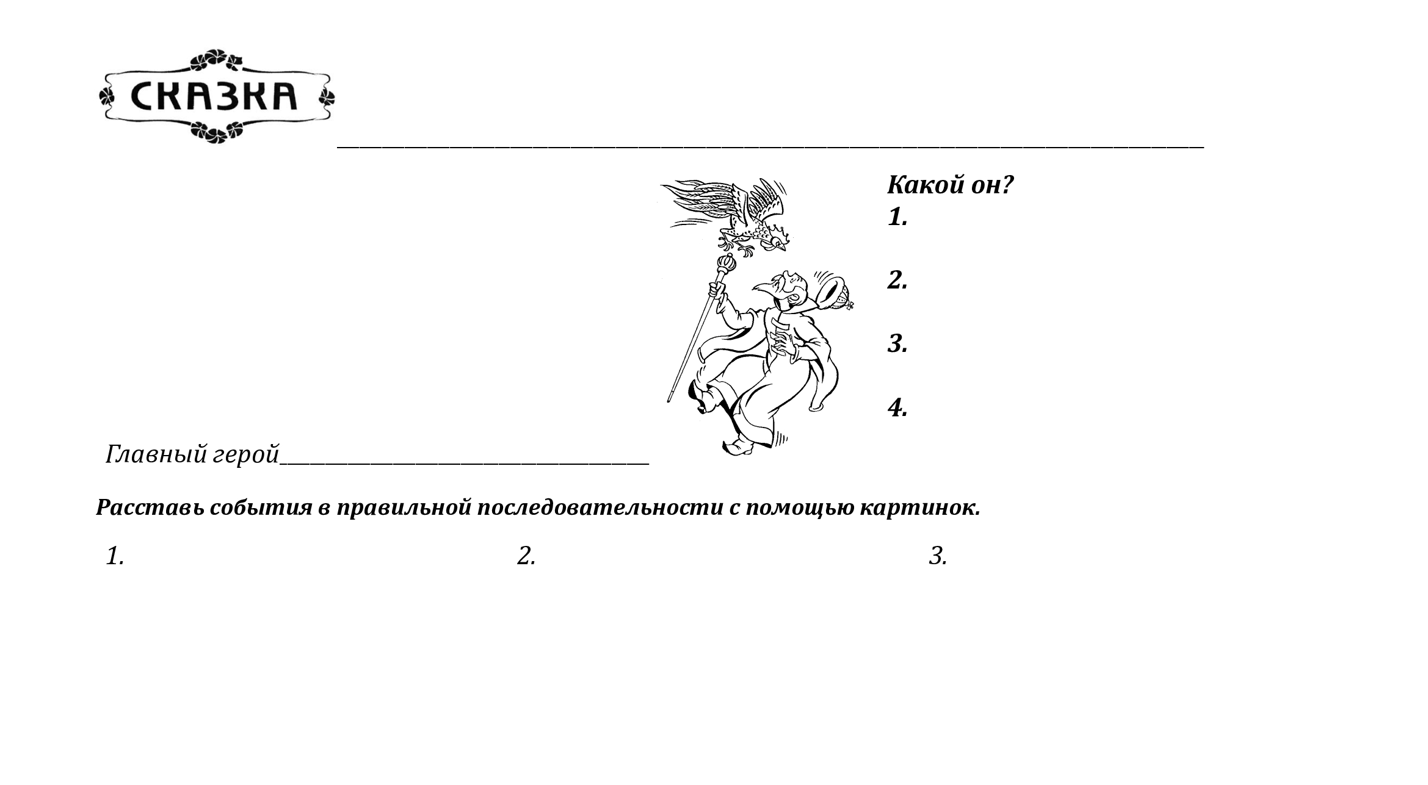
Пример рабочего листа (»Сказка о золотом петушке» А.С. Пушкин)

Slide 6
3. Работа с рабочим листом (2 этап): «Карта событий»
Обучающиеся в рабочих листах выстраивают последовательность событий сказки и вклеивают картинки в нужном порядке. Затем каждый обучающийся рассказывает классу о событиях выбранной им книги, опираясь на изображения.
Результат этапа: краткое устное мнение о книге; осознание личного интереса к чтению.

Slide 7
3. Работа с рабочим листом (2 этап): «Карта событий»
Обучающиеся в рабочих листах выстраивают последовательность событий сказки и вклеивают картинки в нужном порядке. Затем каждый обучающийся рассказывает классу о событиях выбранной им книги, опираясь на изображения.
Результат этапа: обучающиеся получают готовую опору для пересказа и формируют умение пересказа с помощью неё.

Slide 8
4. Формулирование отзыва о книге
Обучающиеся выступают с отзывом о книге с помощью речевых шаблонов. Учитель интересуется, какую книгу ребенок еще хочет прочитать.
Результат этапа: краткое устное мнение о книге; осознание личного интереса к чтению.

Slide 9
Результаты
С помощью наглядных практических и интересных заданий удалось продолжить формирование у обучающихся позитивного отношения к чтению, умения выделять ключевые сюжетные элементы текста, характеризовать героя и оценивать его поступки.
Обучающиеся получили возможность демонстрации навыка рассказа с помощью наглядной опоры, что важно для развития речи обучающихся с нарушениями интеллекта.

